Slide 1
Уважаемые члены комиссии и слушатели! Вашему вниманию представляется программа по разработке визуального интерфейса для различного вида сетей Петри

Slide 2
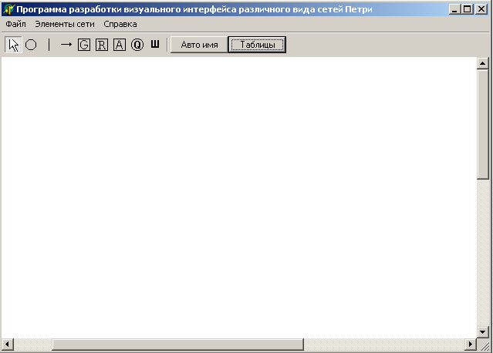
Внешний вид программы

Slide 3
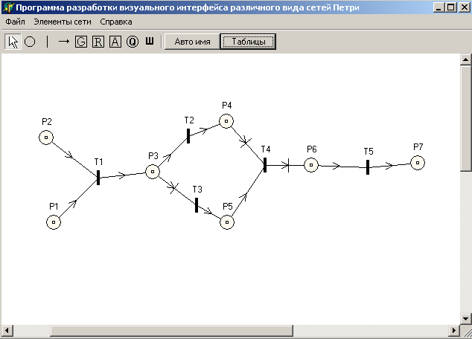
Пример работы программы

Slide 4
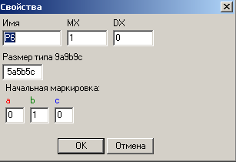
Задание свойств позиции
MX-математическое ожидание;
DX-дисперсия;

Slide 5
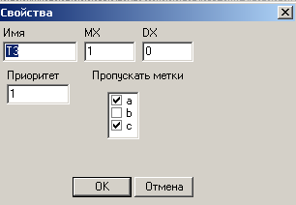
Задание свойств перехода
MX-математическое ожидание;
DX-дисперсия;

Slide 6
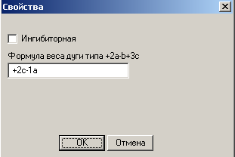

Задание свойств дуги

Slide 7
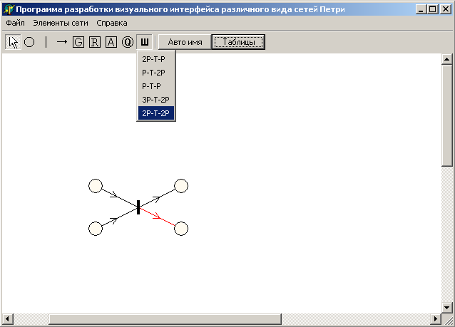
Вставка шаблона

Slide 8
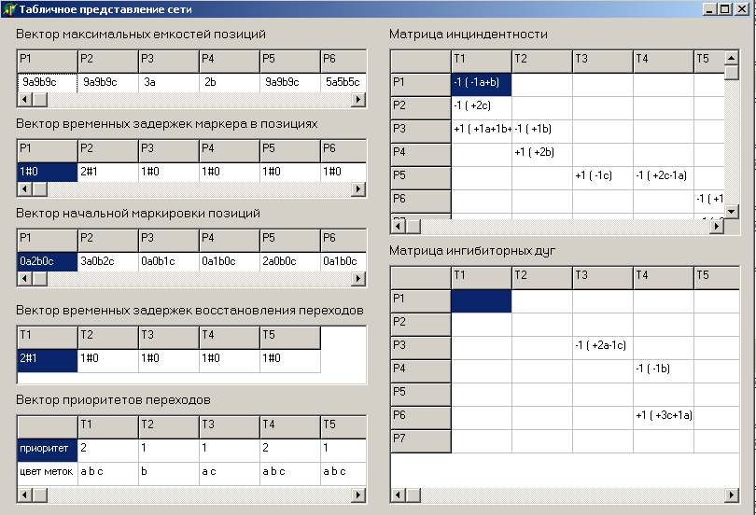
Табличное представление графа

Slide 9
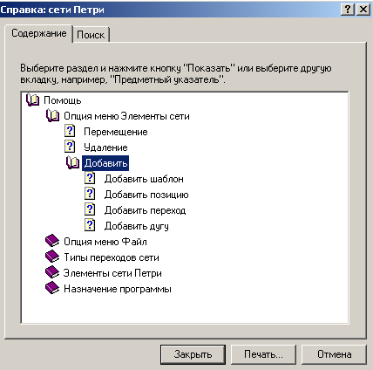
Помощь
Помощь организована в виде файла с правки с расширением .hlp

Slide 10
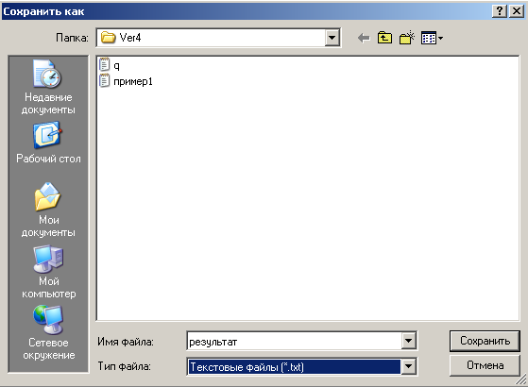
Согласование с программами имитационного моделирования
Предусмотрено сохранение сети в файл *.txt для загрузки в программе имитационного моделирования

